Slide 1
那
nà
“that”

Slide 2
張
zhāng
“MW for flat objects”

Slide 3

照片
zhàopiàn
“picture, photo”

Slide 4
的
de
“a modifier marker”

Slide 5
這
zhè
“this”

Slide 6
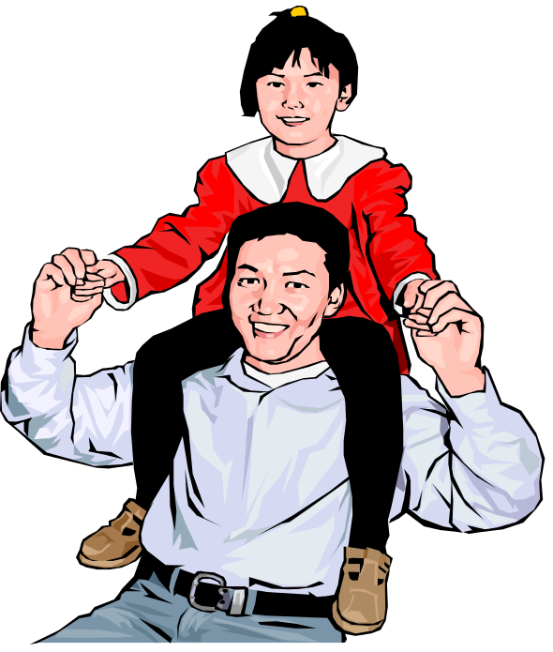
爸爸
bàba
“dad”

Slide 7

媽媽
māma
“mother”

Slide 8
個
gè
“MW”

Slide 9
男
nán
“male”

Slide 10
孩子
háizi
“child”

Slide 11

男孩子
nánháizi
“boy”

Slide 12
誰
shéi
“who”

Slide 13
他
tā
“he, him”

Slide 14
弟弟
dìdi
“younger brother”

Slide 15
小
xiǎo
“small, little”

Slide 16
高
gāo
“tall, or a surname”

Slide 17
小高
Xiǎo Gāo
“Little Gao”

Slide 18
女
nǚ
“female”

Slide 19
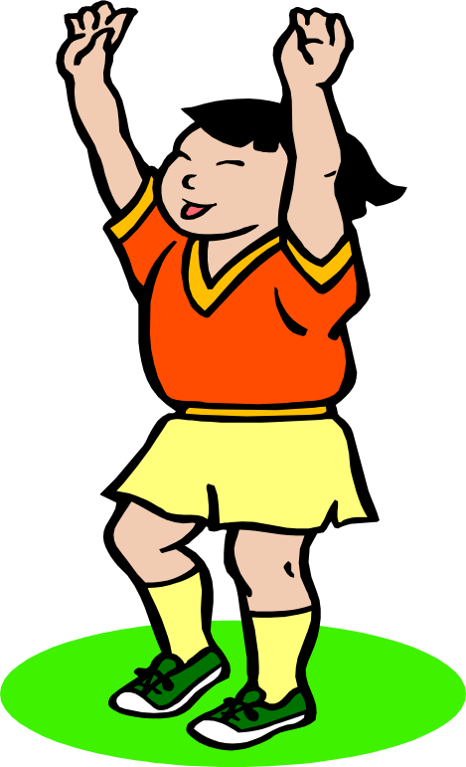
女孩子
nǚháizi
“girl”

Slide 20
妹妹
mèimei
“younger sister”

Slide 21
她
tā
“she/her”

Slide 22
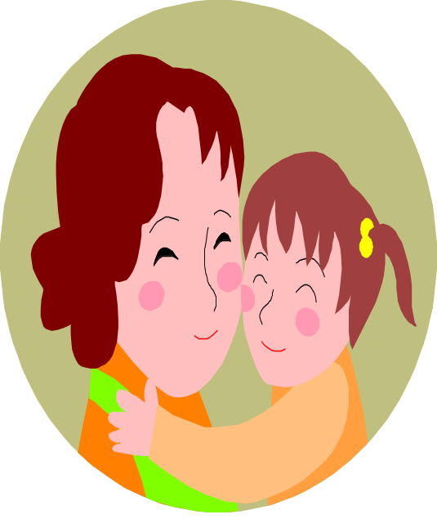
女兒
nǚ’ ér
“daughter”

Slide 23
有
yǒu
“to have; there is/are”

Slide 24

兒子
Érzi
“son”

Slide 25
沒
méi
“not”

